Slide 1
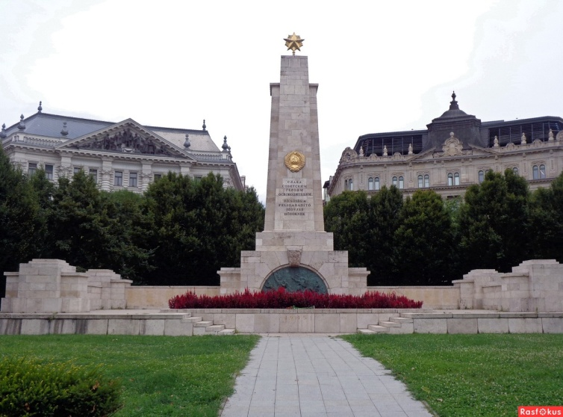
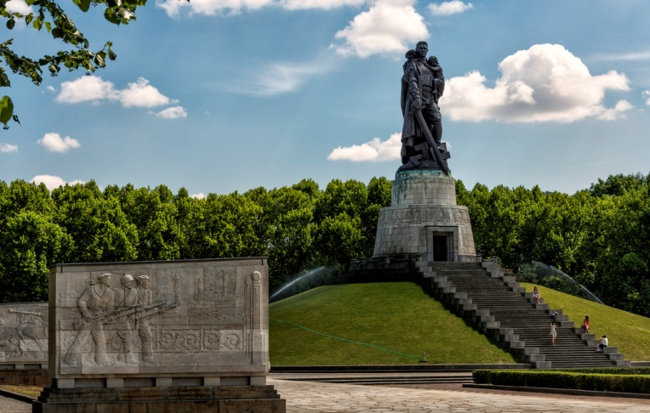
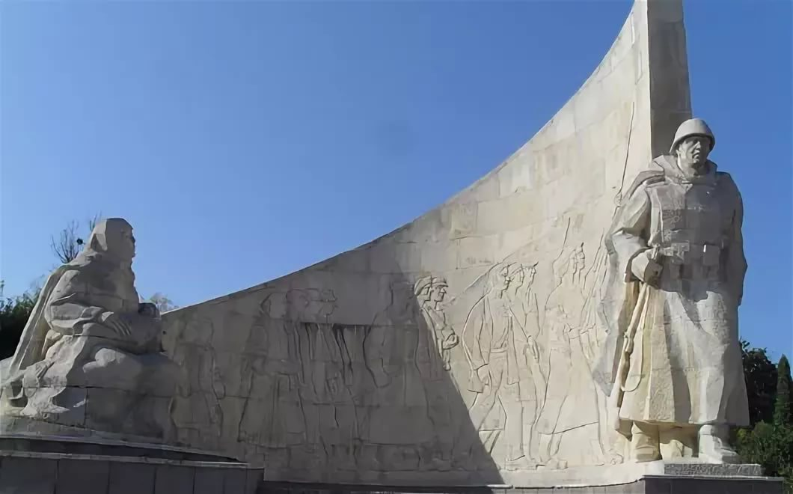
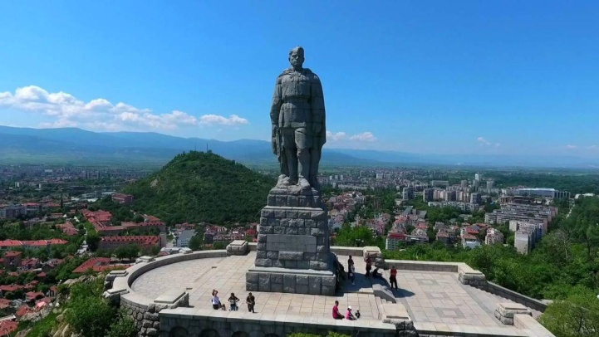
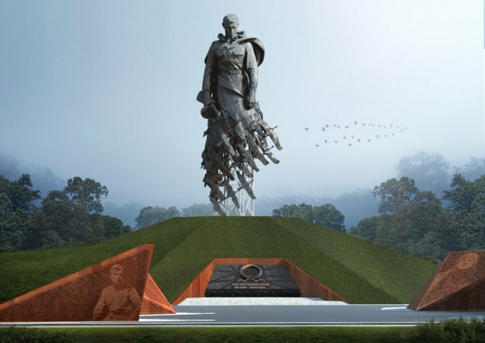
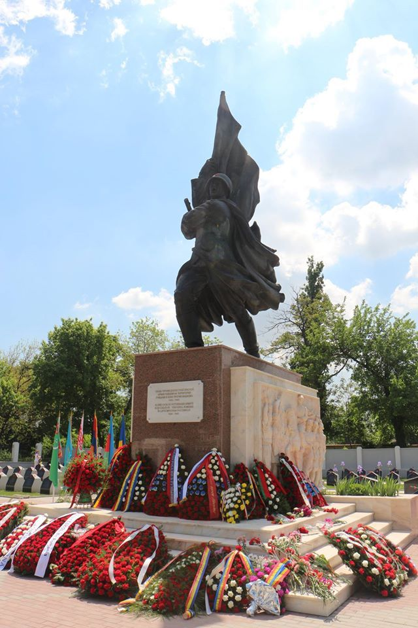
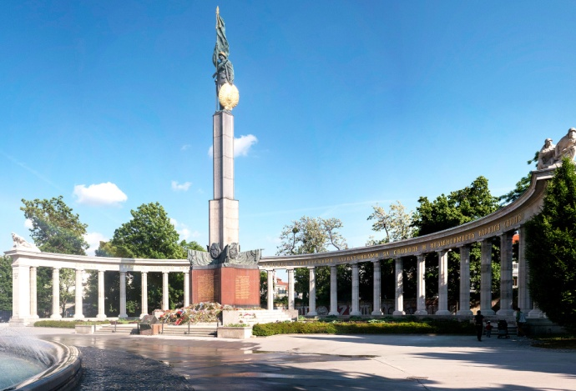
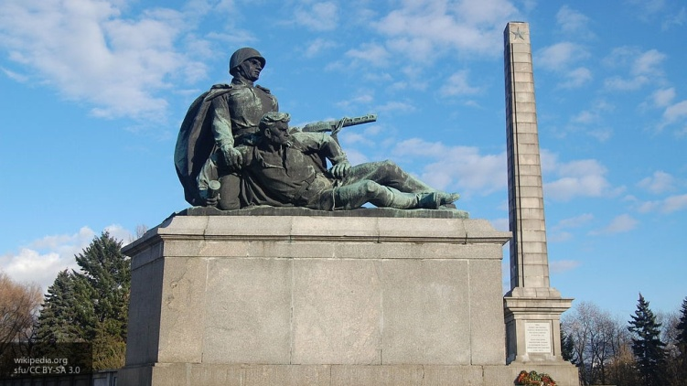
HELDENDENKMÄLER IN EUROPA

Slide 2
Das Sowjetische Ehrenmal in Deutschland
Notes:
Es befindet sich in Berlin im Treptower Park.

Slide 3
Russendenkmal in Österreich
Notes:
Das Heldendenkmal ist am Wiener Schwarzenbergplatz

Slide 4
Befreiungsdenkmal «Aljoscha»in Bulgarien
Notes:
Es befindet sich in der Stadt Plowdiw

Slide 5
Denkmal für die Befreiung Ungarns
Notes:
Es steht in Budapest am Freiheitsplatz

Slide 6
Ehrenmal in Polen in Warschau

Slide 7
Ehrenmal der Sowjetsoldaten in Rumänien
Notes:
Es ist in Bucharest im Herestreupark

Slide 8
Ewiger Feuer in Moskau am Roten Platz

Slide 9
Ehrenmal in Russland
Notes:
Es wird zum 75.Siegestag im Mai 2020 in Rshew eröffnet.

Slide 10
Niemand ist vergessen, nichts ist vergessen!

